Slide 2

Design of indoor positioning system using UWB technology
Nguyen Huy Hoang
20191855
EE2-K64
Lecturer: Dr.Nguyen Thanh Huong

Slide 3
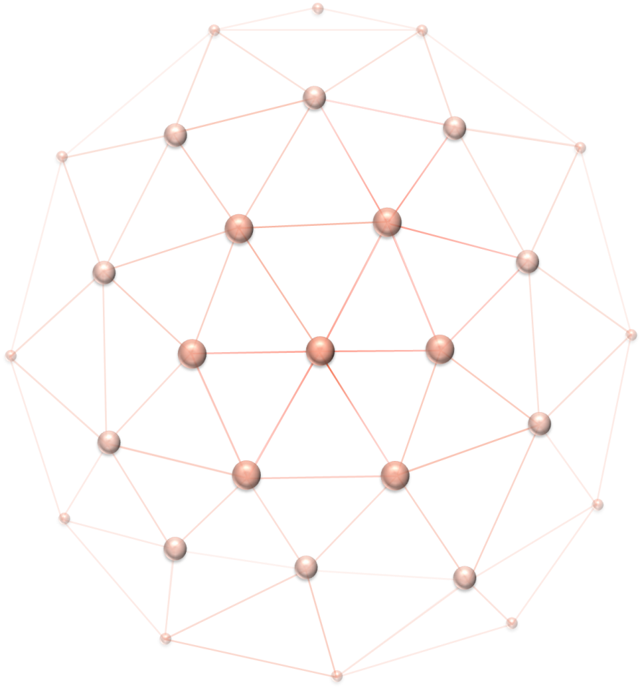
Nội Dung
TỔNG QUAN ĐỀ TÀI
1
CƠ SỞ LÝ THUYẾT
2
PHÂN TÍCH VÀ THIẾT KẾ
3
KẾT QUẢ THỬ NGHIỆM VÀ ĐÁNH GIÁ
4
KẾT LUẬN
5

Slide 4
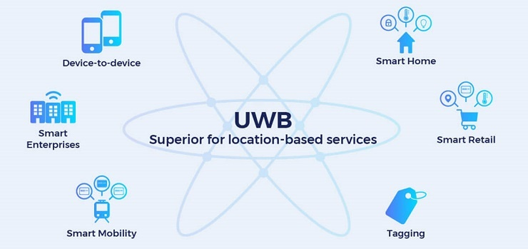
1. Tổng quan đề tài
Notes:
UWB (Ultra-Wideband) là một công nghệ không dây được sử dụng trong viễn thông và truyền thông để truyền tải dữ liệu và định vị với tốc độ cao và độ chính xác cao trong một dải tần số rộng từ 3.1 GHz đến 10.6 GHz theo tiêu chuẩn IEEE 802.15.4
Có nhiều ứng dụng như….

Slide 5
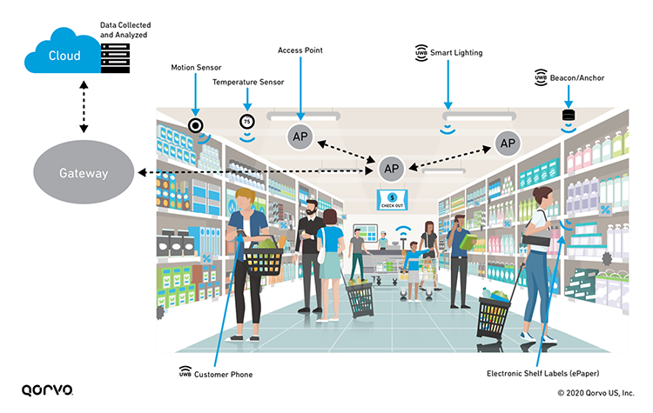
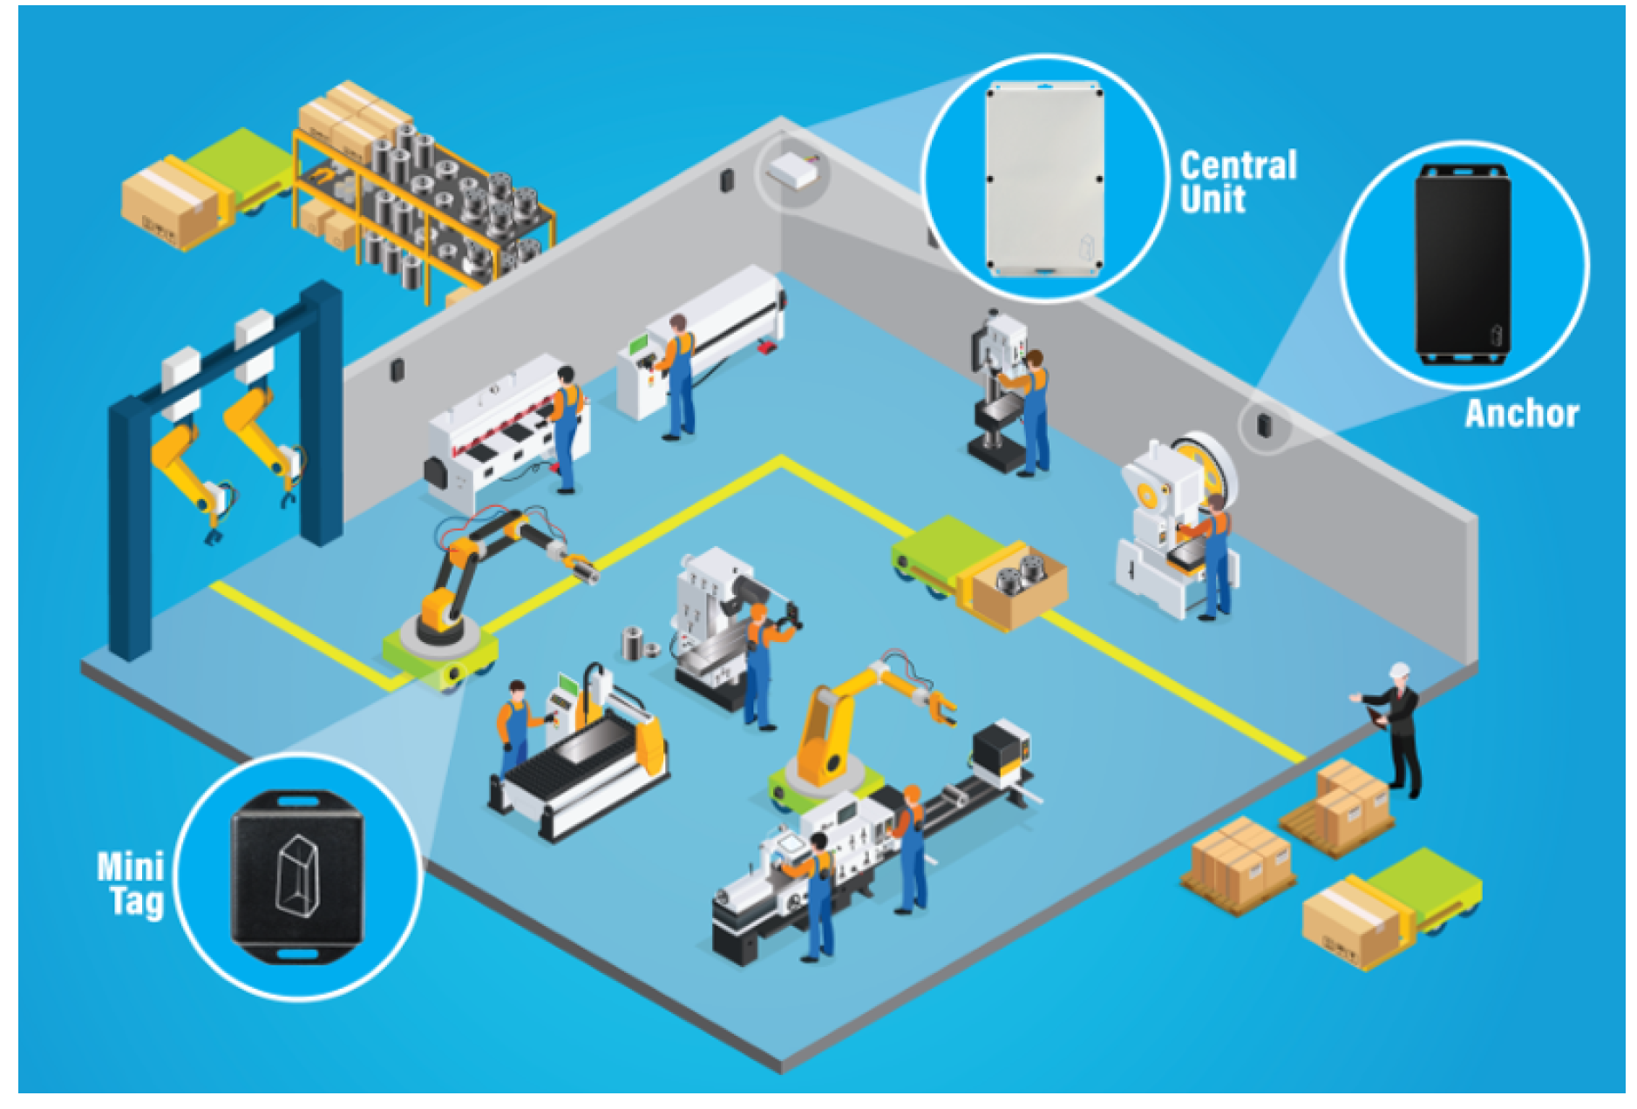
1. Tổng quan đề tài
Sewio
Notes:
Đây là 2 ví dụ về hệ thống sử dụng công nghệ uwb, hình bên trái là của hãng Qorvo ứng dụng trong thương mại, hình phải là của hang Sewio

Slide 6
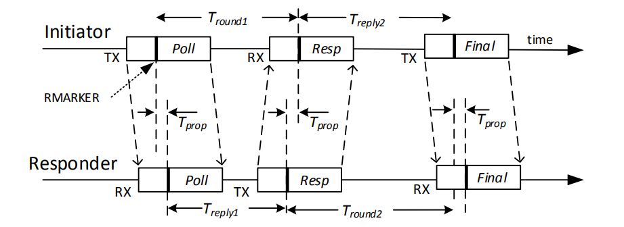
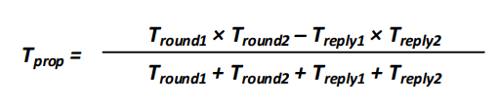
2. Cơ sở lý thuyết
Phương pháp đo khoảng cách D-TWR (Double Sided - Two Way Ranging)
=> Distance = Tprop * C
Notes:
Phương pháp DTWR cho phép Tag và Anchor giao tiếp 3 bản tin trong 1 chu kì, đó là bản tin Poll, Answer, Final, bên cạnh đó trong thiết kế, em xây dựng thêm 1 bản tin nữa, đó là bản tin Report để anchor gửi hết dữ liệu về Tag.

Slide 7
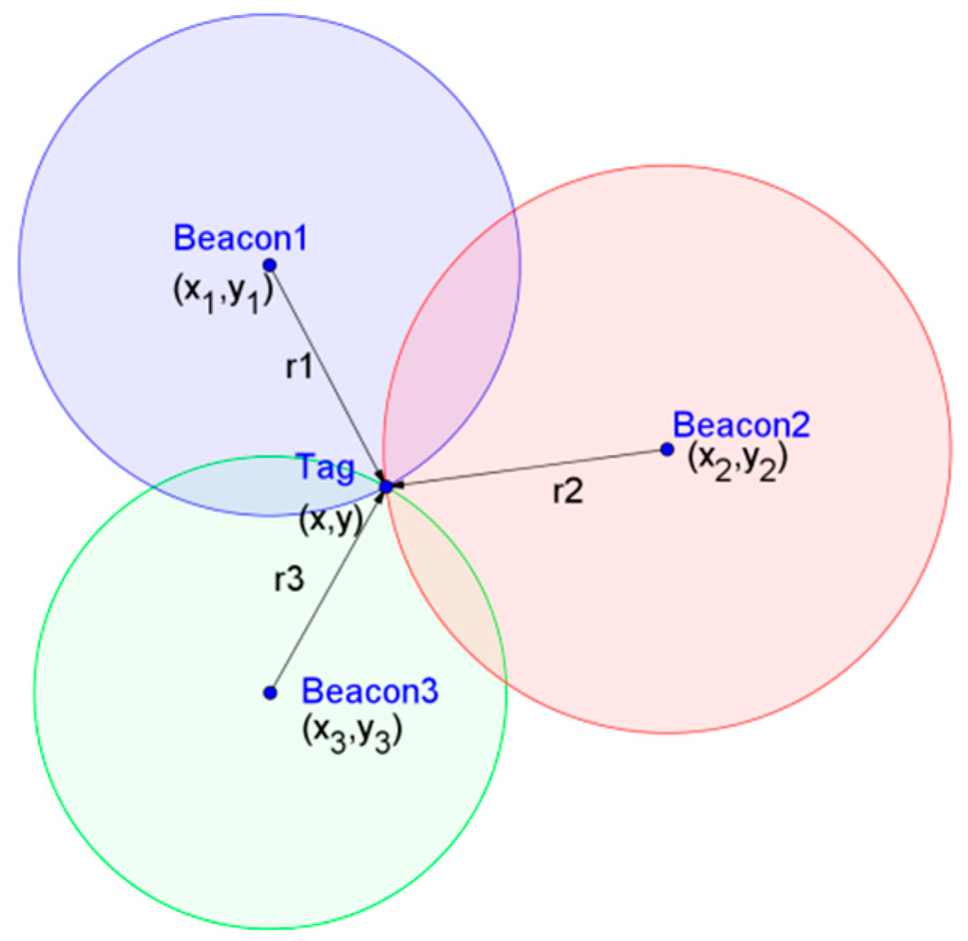
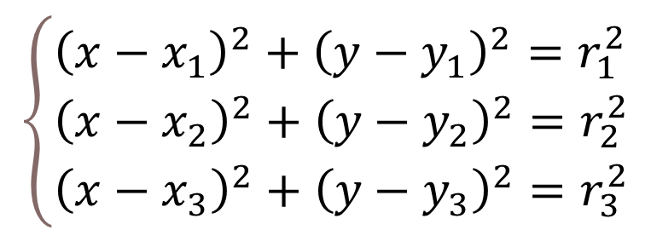
2. Cơ sở lý thuyết
Phương pháp xác định vị trí tọa độ Trilateration
$$\left\{\begin{aligned}&{\left(x−x_{1}\right)}^{2}+{\left(y−y_{1}\right)}^{2}=r_{1}^{2} \\ &{\left(x−x_{2}\right)}^{2}+{\left(y−y_{2}\right)}^{2}=r_{2}^{2} \\ &{\left(x−x_{3}\right)}^{2}+{\left(y−y_{3}\right)}^{2}=r_{3}^{2}\end{aligned}\right.$$
Notes:
Sau khi đã đo được ít nhất 3 khoảng cách từ tag tới các anchor. Khi đó Gọi tọa độ của Tag cần xác định là (x, y), vị trí của 3 Anchor đã biết là (x₁, y₁), (x₂, y₂), (x₃, y₃) và khoảng cách từ Tag tới chúng là r₁, r₂, r₃.
Khai triển hệ phương trình thu được toạn độ tag là giao điểm của các đường tròn:

Slide 8
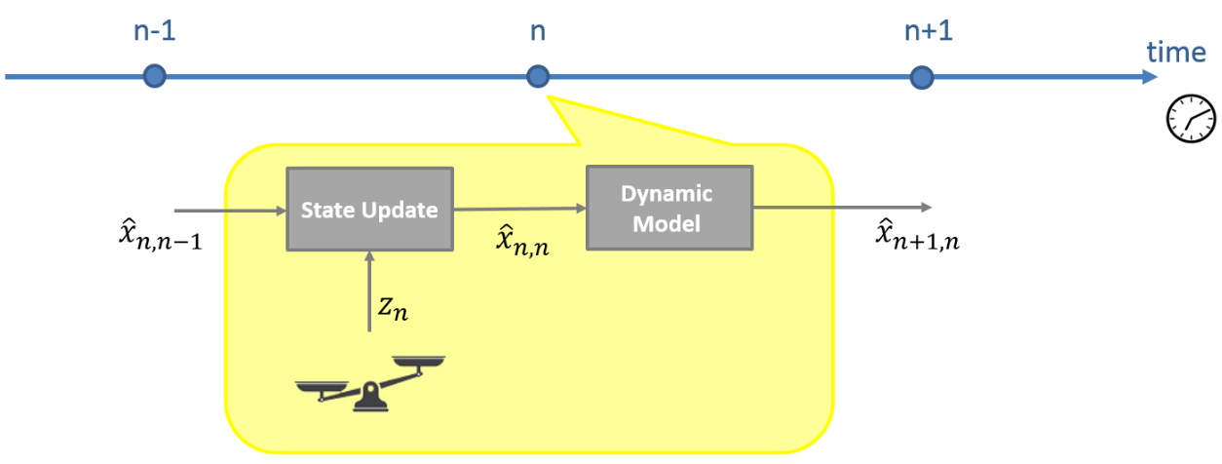
2. Cơ sở lý thuyết
Bộ lọc Kalman Filter
Notes:
Đây là mô hình của bộ lọc Kalman, n ở đây là các thời điểm đo theo trục thời gian, Z là khoảng cách mà thiết bị đo được, x^ ở đây là các khoảng các mà mô hình dự đoán

Slide 9
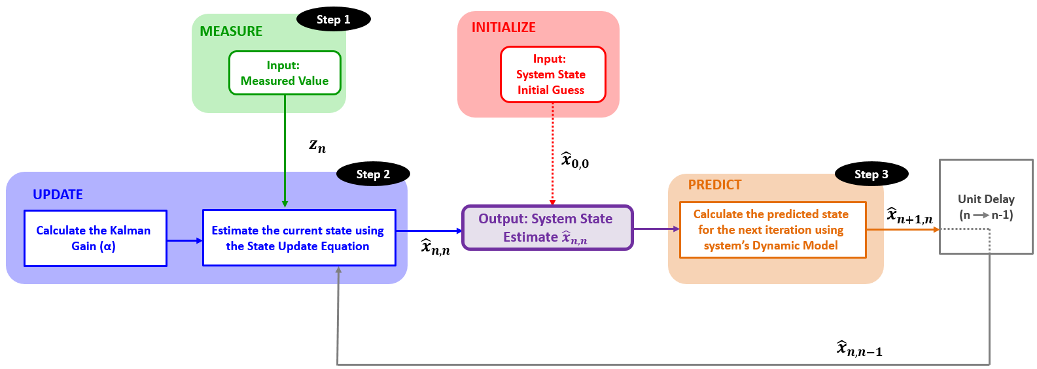
2. Cơ sở lý thuyết
Bộ lọc Kalman Filter
Notes:
Đây là mô hình chi tiết của bộ lọc Kalman. Đầu tiên là quá trình khởi tạo, đưa các thông số ban đầu vào, bao gồm khoảng cách đầu tiên là x0 tại thời điểm 0, là input của trạng thái predict để dự đoán ra output khoảng cách tiếp theo x1 tại thời điểm 0 giá trị này sẽ là input của trạng thái update. Từ đây bắt đầu vào quá trình lọc,
Bước 1: đưa giá trị đo khoảng cách từ thiết bị vào trạng thái update
Bước 2: tính toán hệ số Kalman K, kết hợp với dự đoán khoảng cách từ thời điểm trước để dự đoán khoảng cách thời điểm hiện tại
Bước 3: sử dụng kết quả dự đoán để dự đoán ra khoảng cách thời điểm tiếp theo.

Slide 10
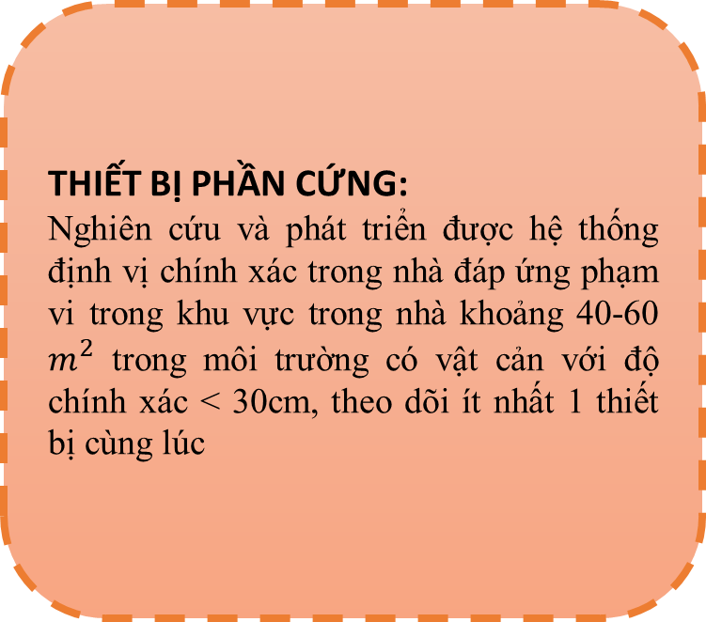
3. Phân tích và thiết kế
Mục tiêu thiết kế
THIẾT BỊ PHẦN CỨNG:
Nghiên cứu và phát triển được hệ thống định vị chính xác trong nhà đáp ứng phạm vi trong khu vực trong nhà khoảng 40-60 $m^{2}$ trong môi trường có vật cản với độ chính xác < 30cm, theo dõi ít nhất 1 thiết bị cùng lúc
APP - PHẦN MỀM:
Quản lí thông tin trạng thái của thiết bị.
Theo dõi vị trí của thiết bị trên hệ thống.
Tính toán quãng đường đi được và theo dõi đường đi.

Slide 11
3. Phân tích và thiết kế
Mô hình giải pháp tổng thể
MCU
ĐO THỜI GIAN ĐẾN CỦA CÁC BẢN TIN (TIMESTAMP) GIAO TIẾP TỪ CÁC MODULE DW1000
TÍNH TOÁN, XÁC ĐỊNH VỊ TRÍ TỌA ĐỘ CỦA TAG
Notes:
Mô hình giải pháp gồm có 2 phần là phần đo và phần tính toán… đều được xử lí thông qua MCU

Slide 12
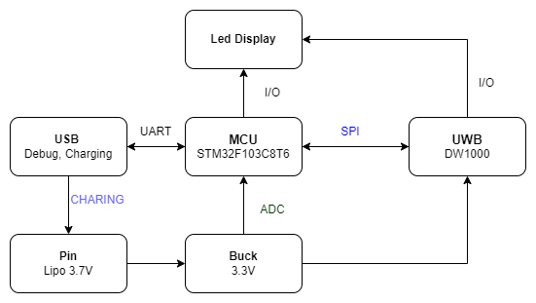
3. Phân tích và thiết kế
Các kết nối phần cứng
Notes:
Hình trên đây là mô hình tổng quan kết nối các khối với nhau trên thiết bị

Slide 13
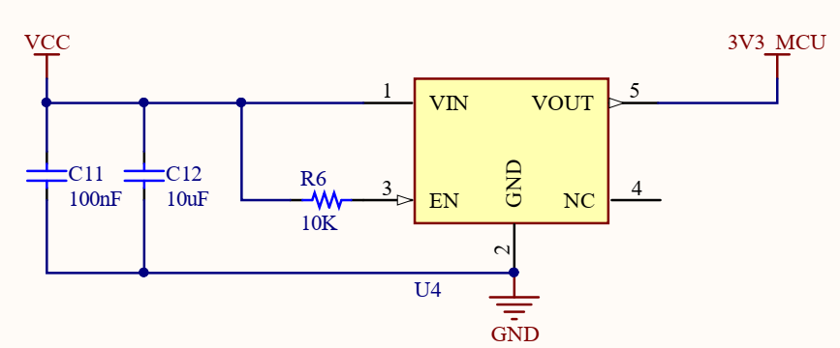
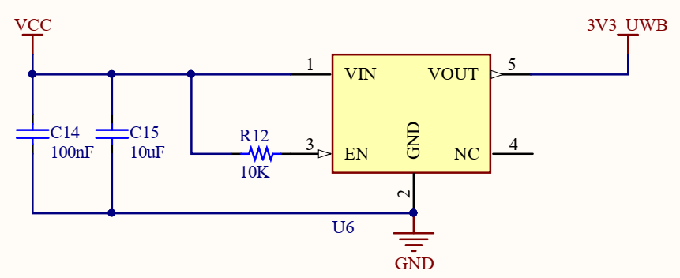

3. Phân tích và thiết kế
Thiết kế khối nguồn
Mạch hạ áp 3.3V cấp cho STM32
Mạch hạ áp xuống 3.3V cấp cho DW1000
Cấp điện áp cho 2 mạch Buck
Pin Lithium
Notes:
Sau khi có sơ đồ tổng quan trên, em đi vào thiết kế từng khối nguyên lí.
Khối đầu tiên là khối nguồn, Do 2 khối MCU và khối UWB sử dụng nguồn 3V3 nên em sử dụng Pin Linthium 3.7V hạ áp xuống 3.3V, và do sử dụng IC RT9013 dòng ra 500mA nên để đảm bảo cấp đủ dòng cho 2 khối này em sử dụng 2 IC độc lập với nhau

Slide 14
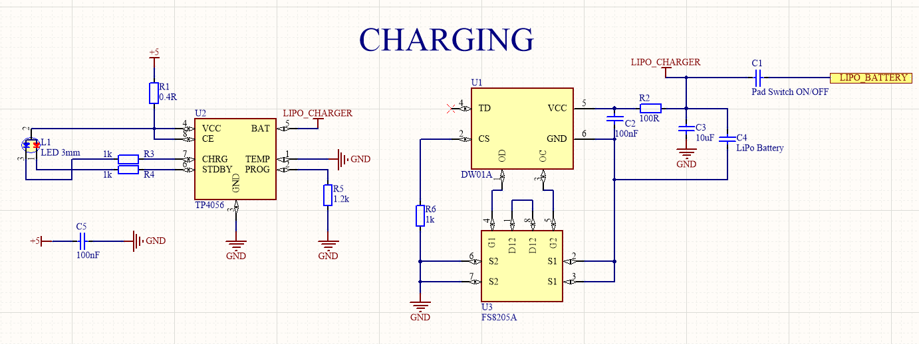
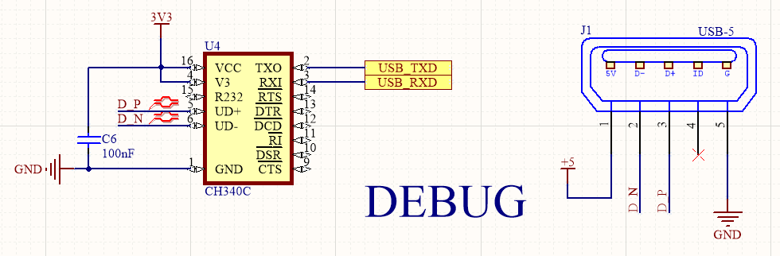
3. Phân tích và thiết kế
Thiết kế khối sạc Pin và Debug
Mạch sạc Pin có bảo vệ
Mạch Debug
Notes:
Tiếp theo là khối…. .
Bảo vệ sạc quá áp và quá dòng
Sạc thông qua cổng micro usb

Slide 15
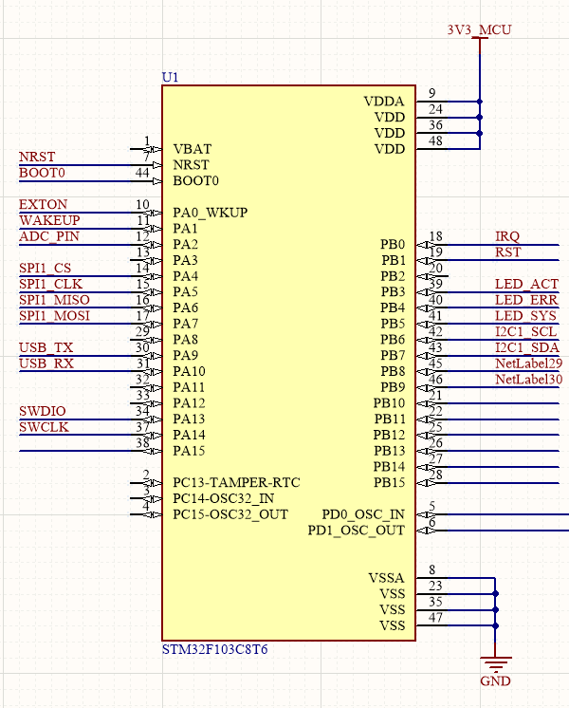
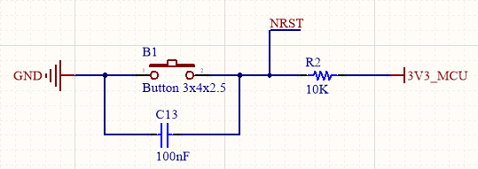
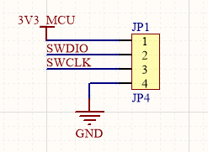
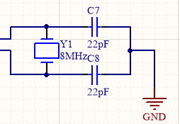
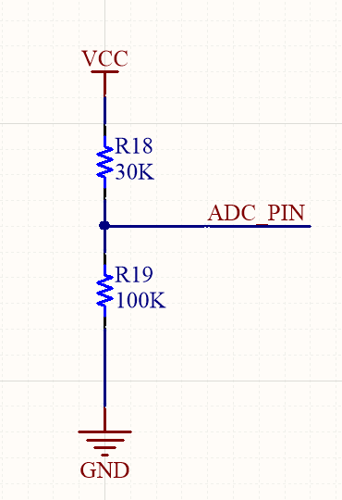
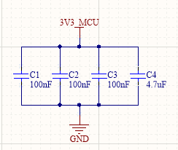
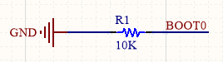
3. Phân tích và thiết kế
Thiết kế khối MCU
Notes:
Khối mcu

Slide 16
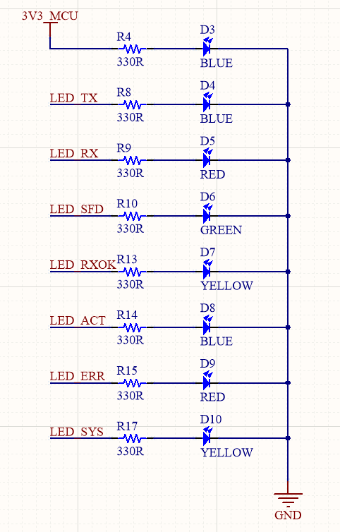
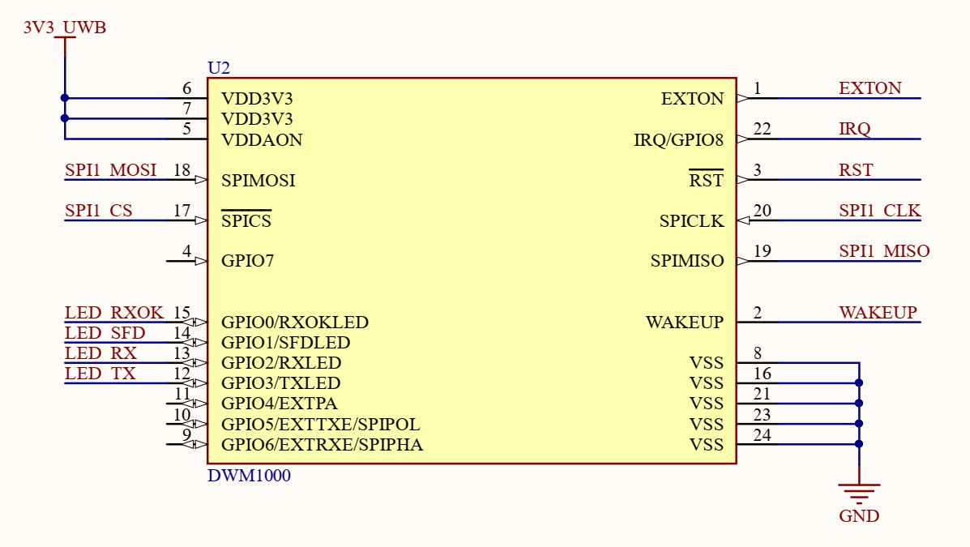
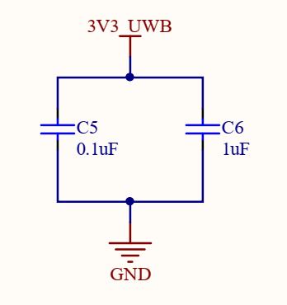
3. Phân tích và thiết kế
Thiết kế khối UWB và khối hiển thị

Slide 17
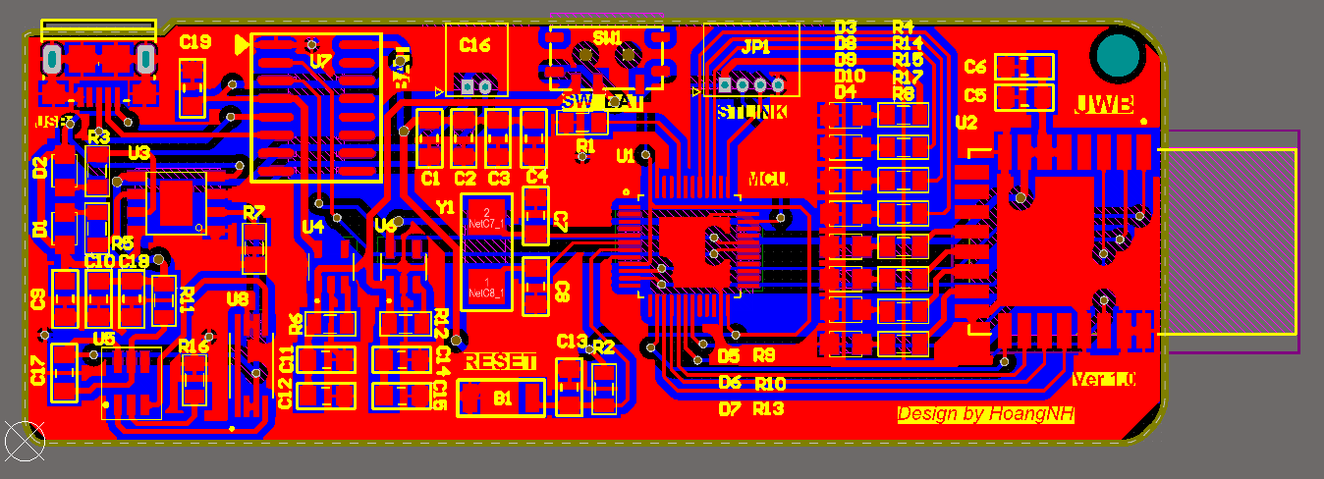
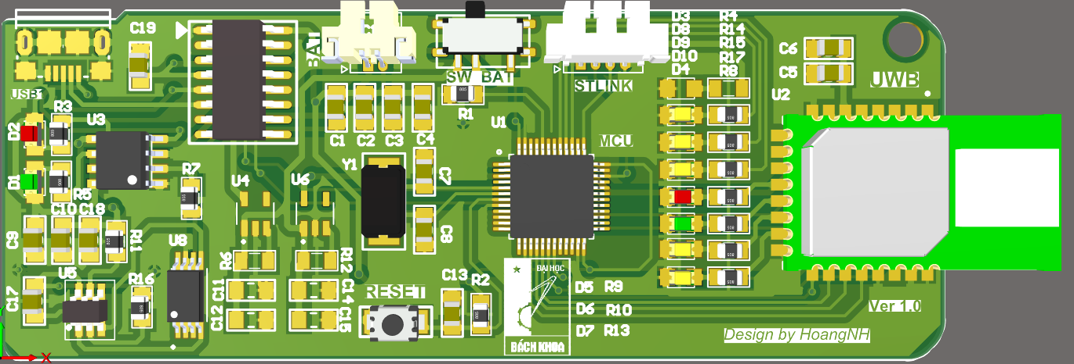
3. Phân tích và thiết kế
Thiết kế PCB
PCB dạng 2 D
PCB dạng 3 D
Notes:
Sau khi thiết kế xong mạch nguyên lí, sau đó em dựa theo các quy tắc, quy luật thiết kế em đi vào thiết kế mạch in PCB

Slide 18
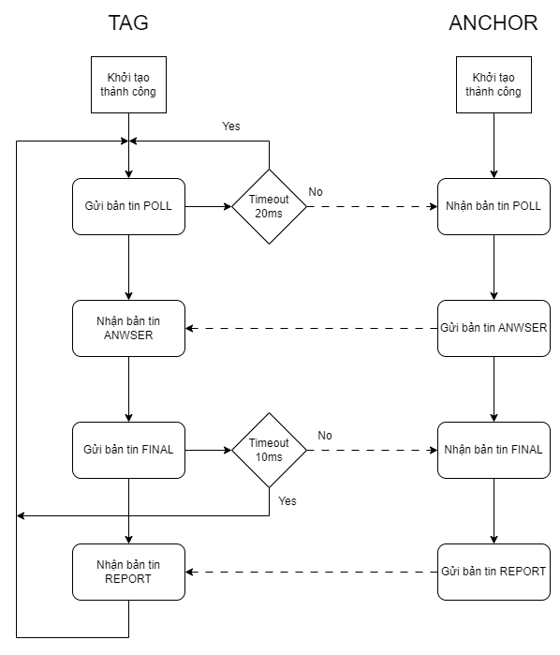
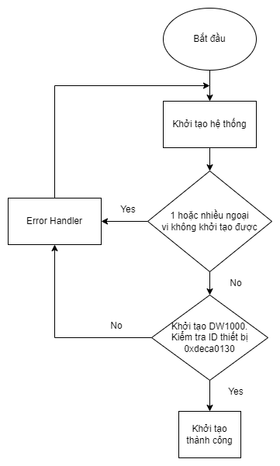
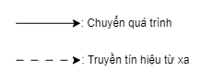
3. Phân tích và thiết kế
Thiết kế phần mềm nhúng cho MCU
Notes:
Tiếp theo em thiết kế phần mềm nhúng cho MCU, bên trái là lưu đồ thuật toán cho việc khởi tạo tất cả các thiết bị. Bên phải là lưu đồ, thứ tự giao tiếp các bản tin của Tag và Anchor

Slide 19
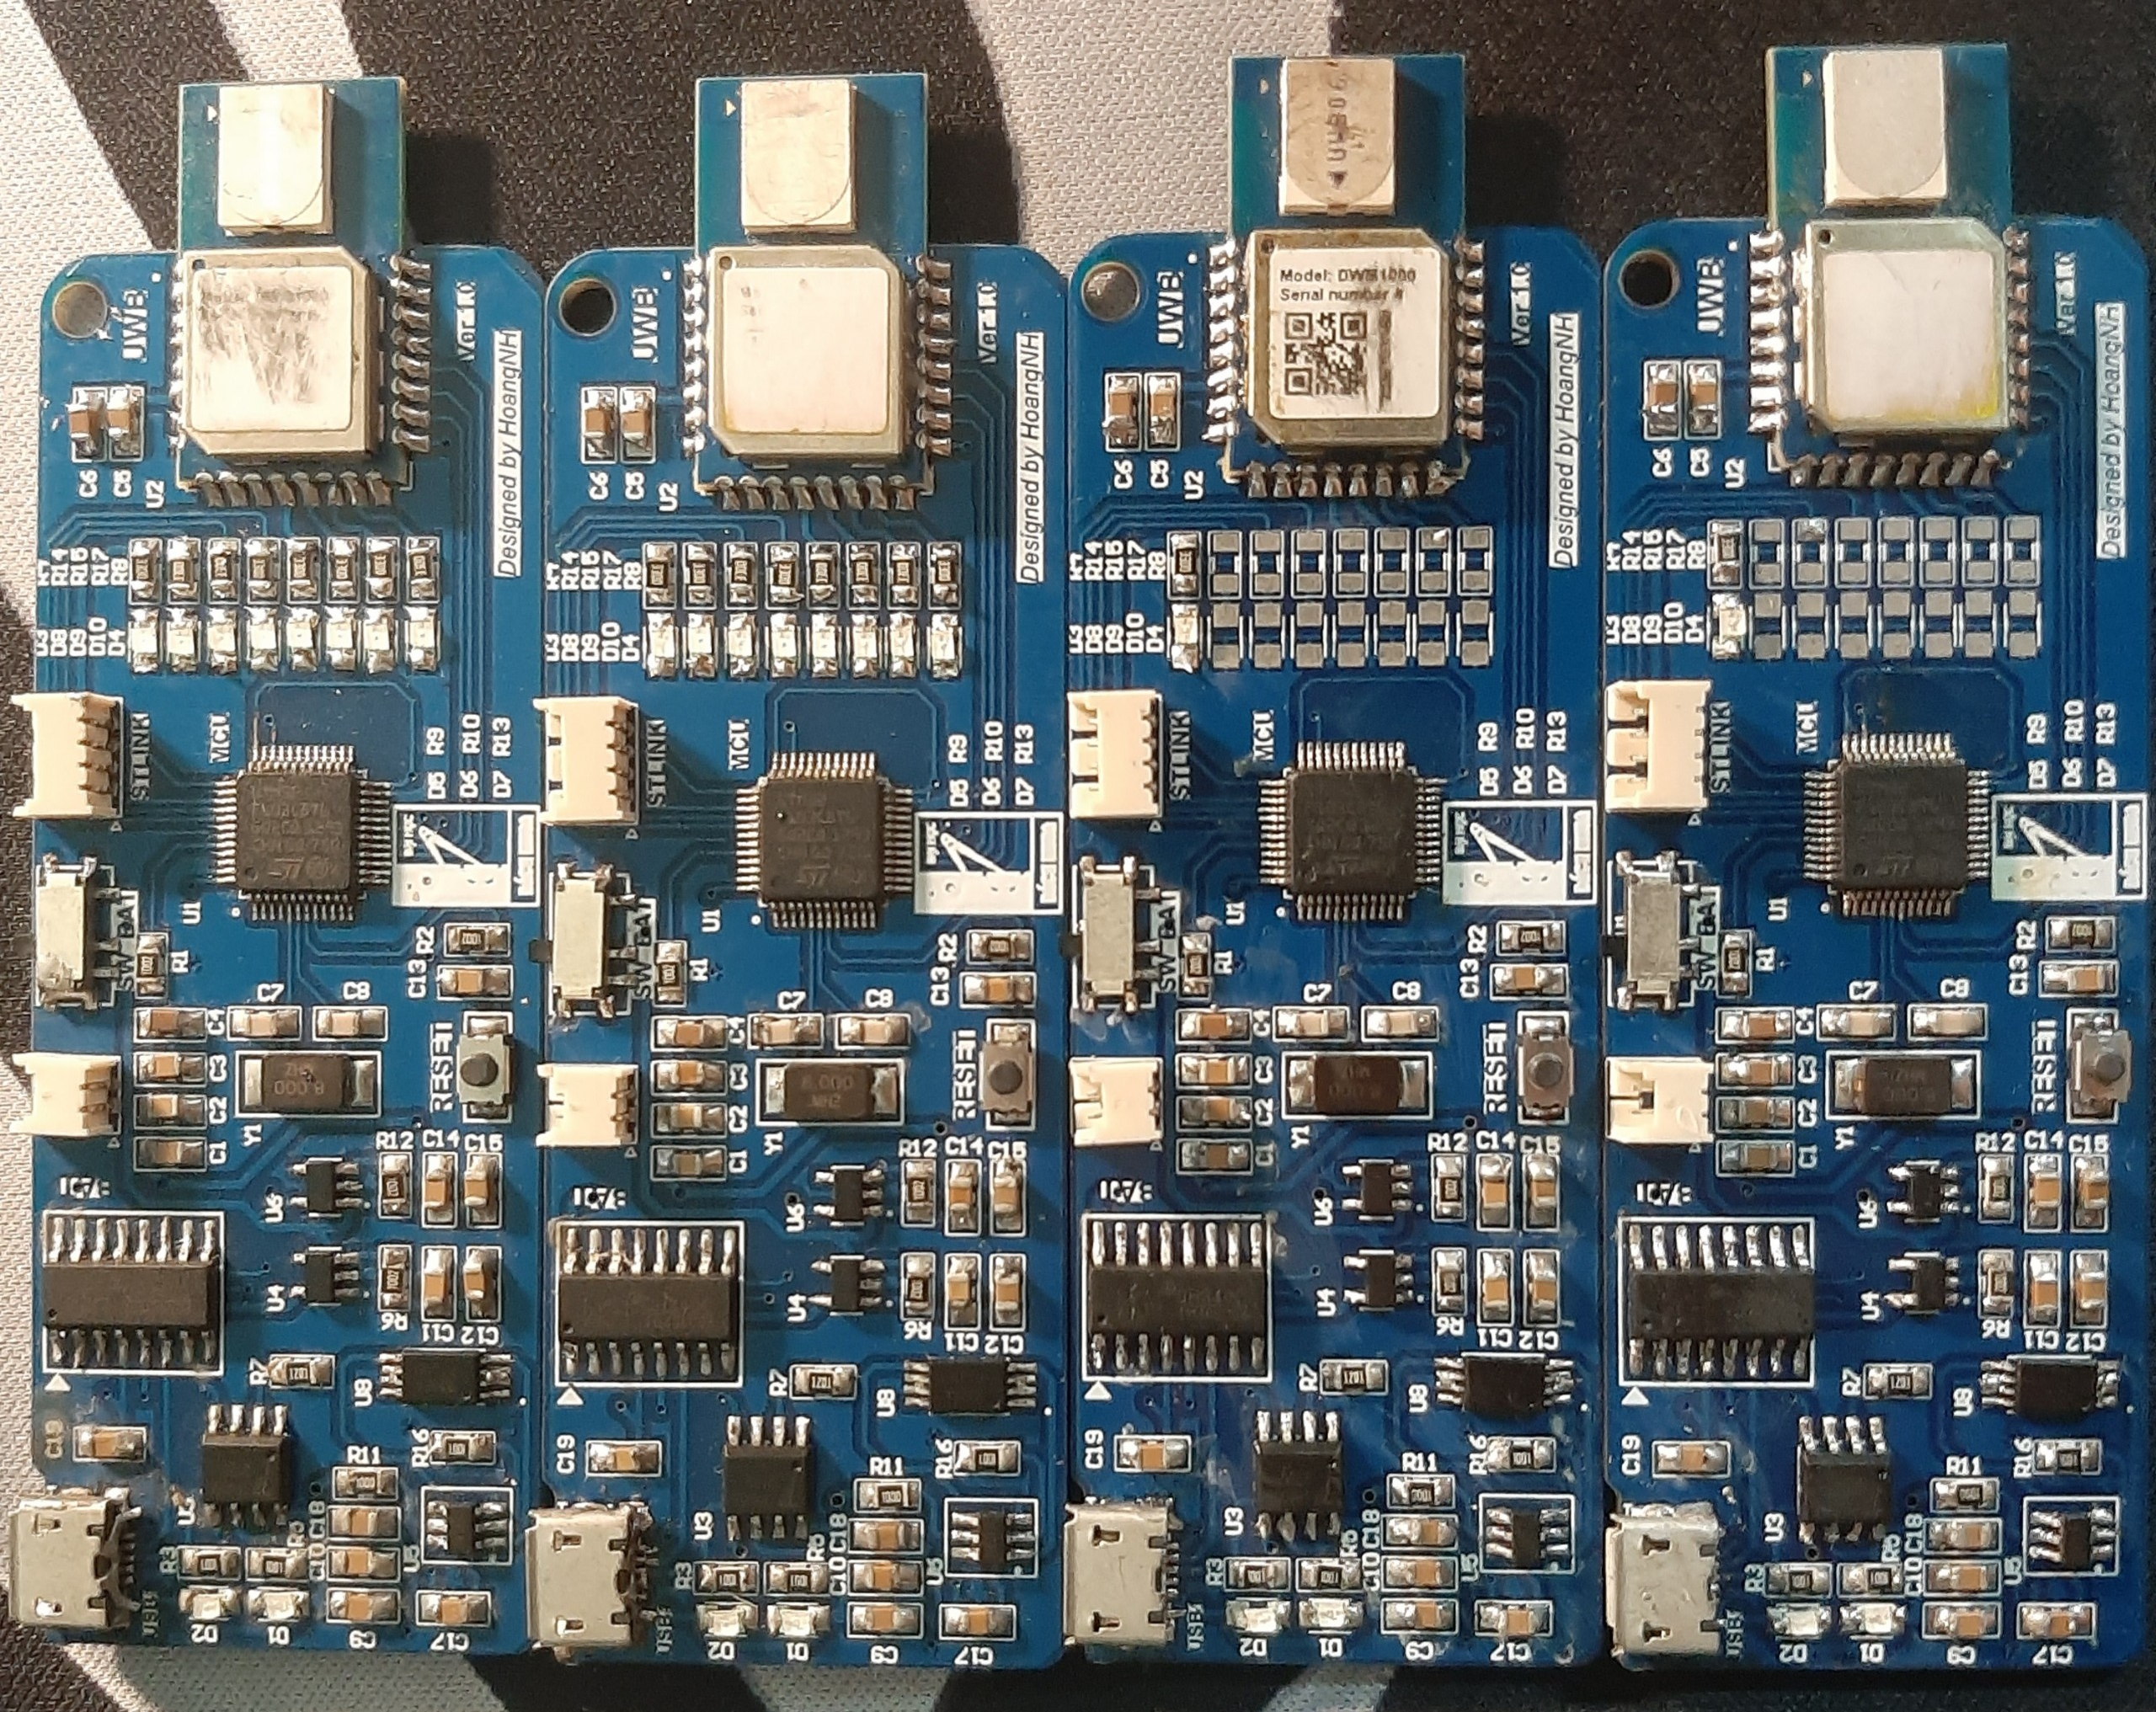
4. Kết quả thử nghiệm và đánh giá
MẠCH PCB THỰC TẾ
Notes:
Đây là mạch PCB thực tế khi đã hàn hết các link kiện, test mạch và debug mạch ổn định.

Slide 20
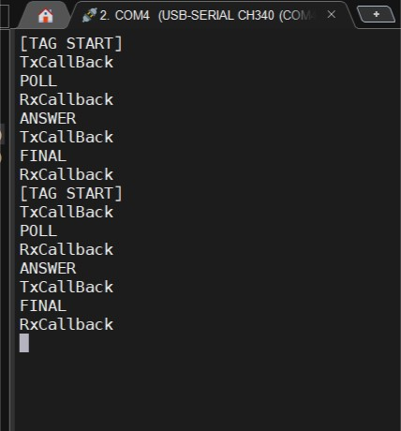
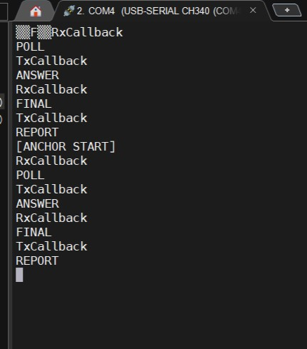
4. Kết quả thử nghiệm và đánh giá
Thử nghiệm trao đổi bản tin
Tag
Anchor
2.Nhận bản tin POLL
1.Gửi bản tin
POLL
3.Gửi bản tin ANWSER
4.Nhận bản tin ANWSER
5.Gửi bản tin FINAL
6.Nhận bản tin FINAL
7.Nhận bản tin REPORT
8.Gửi bản tin REPORT
Notes:
Sau khi đã có phần cứng và thiết kế phần mềm, lập trình code thì em thử nghiệm tag và anchor giao tiếp các bản tin đáp ứng yêu cầu đề ra

Slide 21
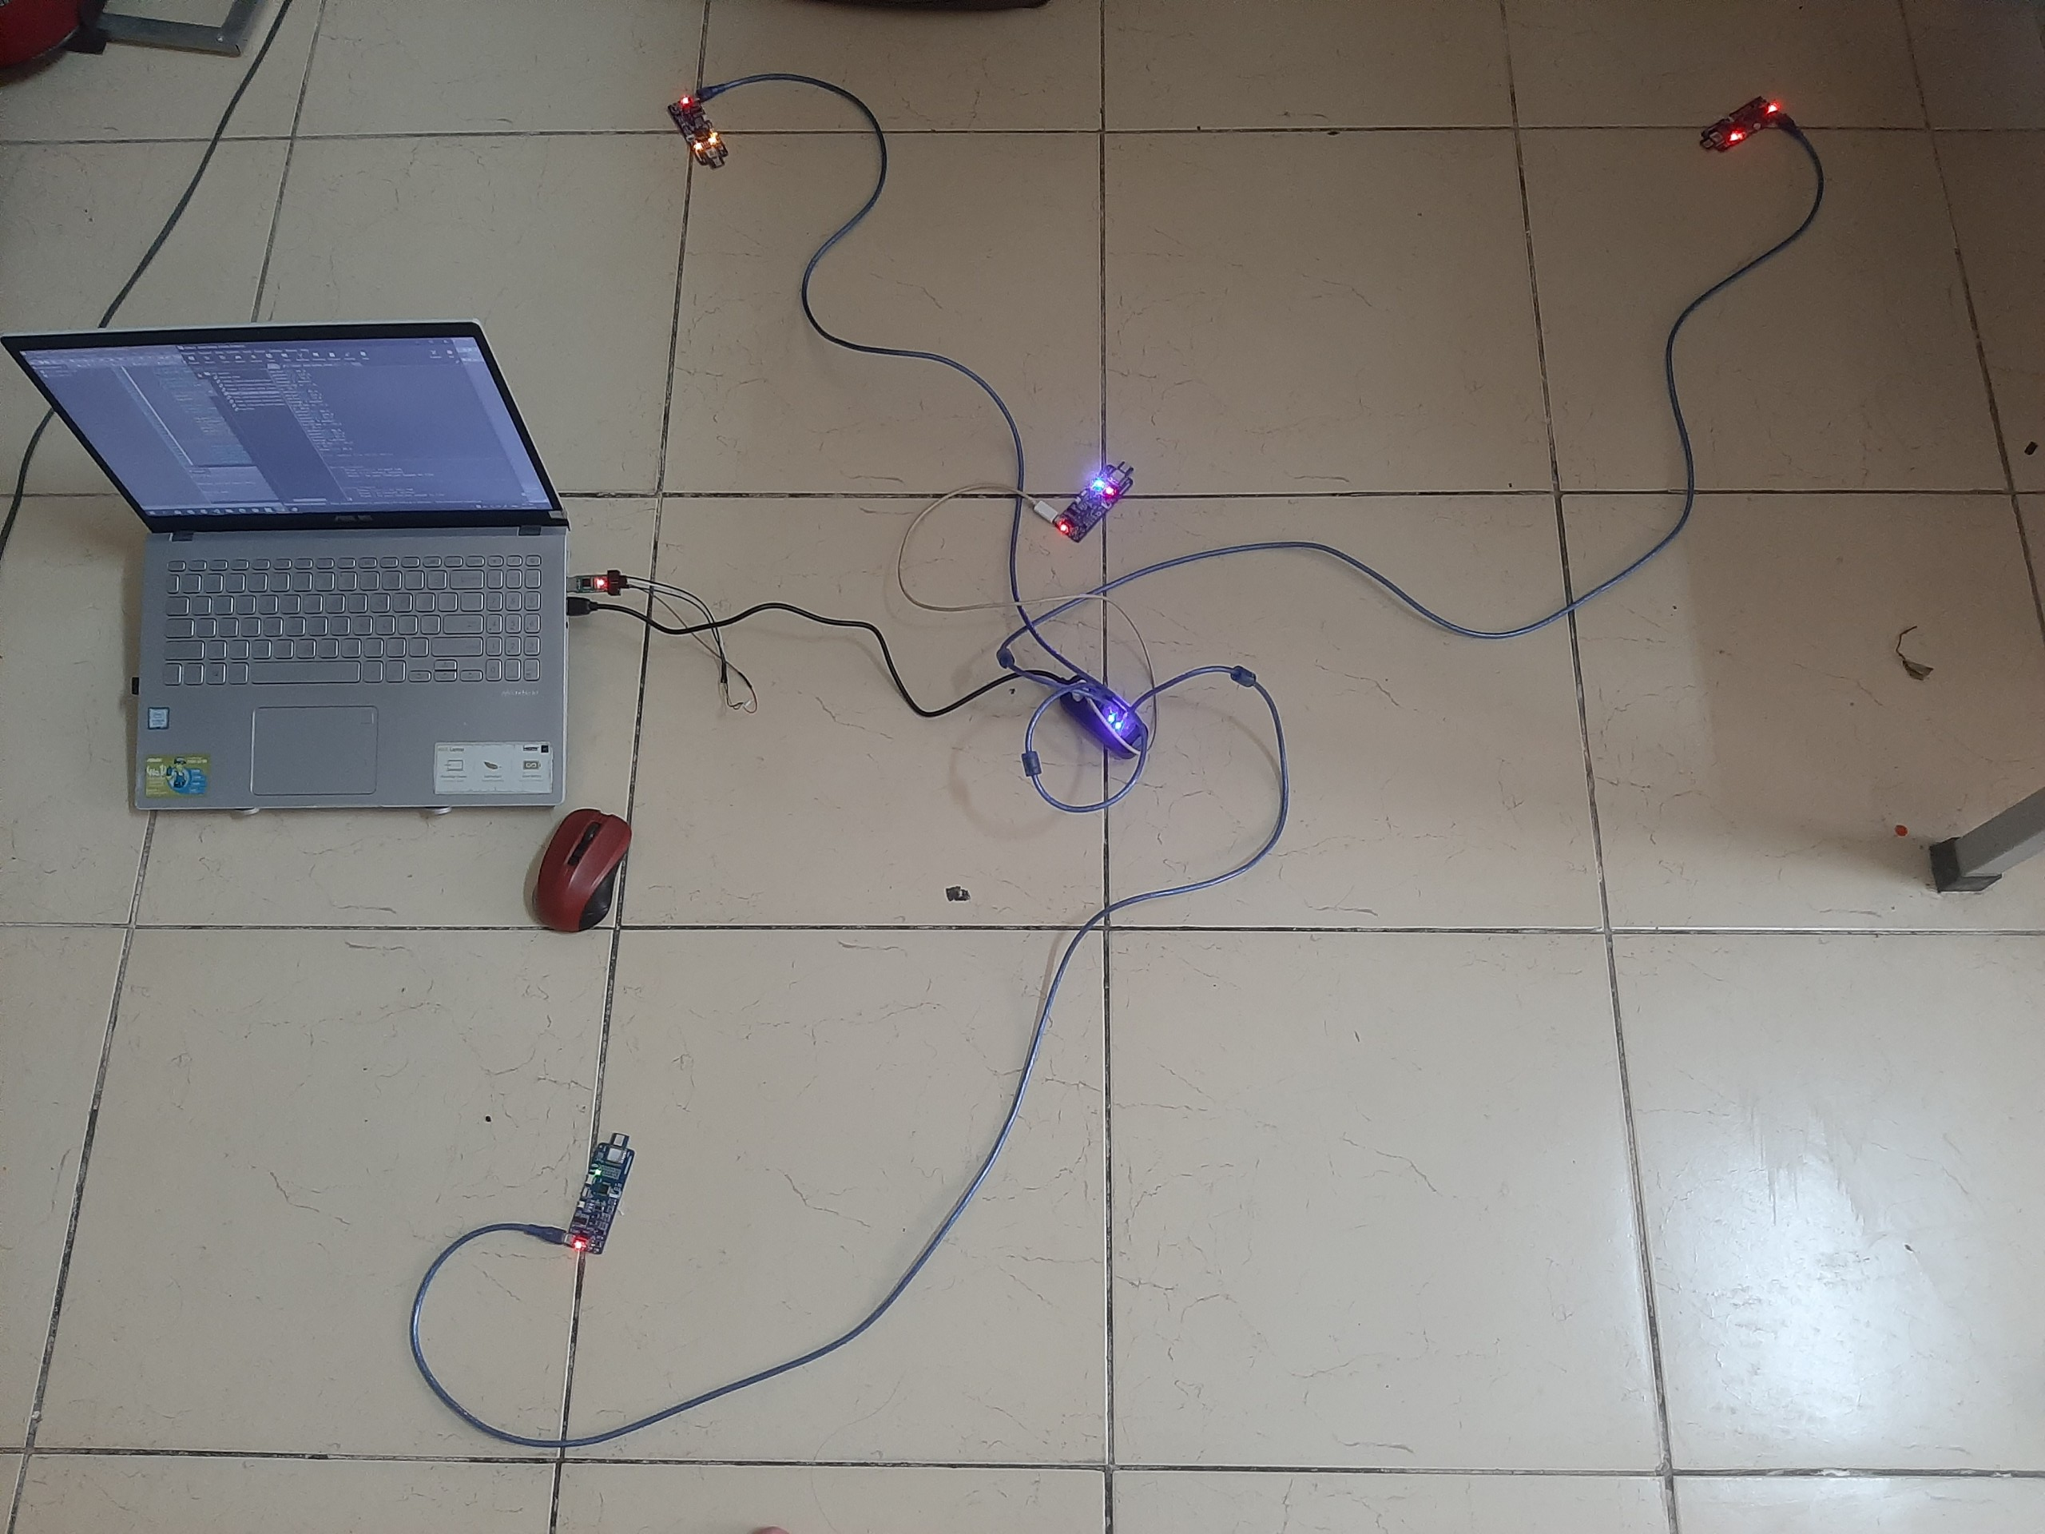
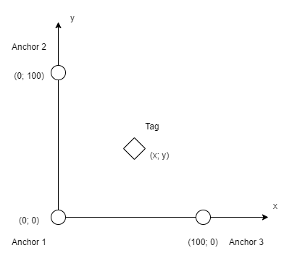
4. Kết quả thử nghiệm và đánh giá
ANCHOR
TAG
Notes:
Sau khi áp dụng bộ lọc Kalman thấy rằng sai số trung bình giảm đi, các điểm ngọại lai bị loại bỏ, chệnh lệch các điểm nhỏ đi

Slide 22
4. Kết quả thử nghiệm và đánh giá
Xử lý số liệu đo thử nghiệm trong trường hợp đo khoảng cách
Khoảng cách thực (cm) | Giá trị lớn nhất (cm) | Giá trị nhỏ nhất (cm) | Giá trị trung bình (cm) | Sai số trung bình (cm) | Sai số lớn nhất (cm)
20.0 | 35.1 | 16.6 | 27.4 | 7.4 | 15.1
80.0 | 99 | 57.3 | 83.5 | 3.5 | 19
100.0 | 118.3 | 79.8 | 107.6 | 7.6 | 18.3
110.0 | 126 | 103.6 | 113.7 | 3.7 | 16
240.0 | 269.8 | 235.5 | 257 | 17 | 29.8
=>>> Sai số trung bình nhỏ hơn 30cm
Notes:
Nguyên nhân dẫn đến sự sai lệch này là do khi truyền với khoảng cách lớn, hiện tượng đa đường có thể xảy ra làm ảnh hưởng tới kết quả đo

Slide 23
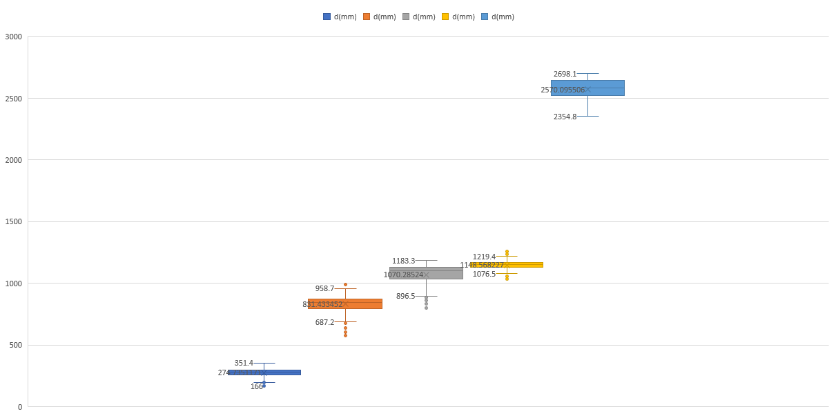
4. Kết quả thử nghiệm và đánh giá
Notes:
Nguyên nhân dẫn đến sự sai lệch này là do khi truyền với khoảng cách lớn, hiện tượng đa đường có thể xảy ra làm ảnh hưởng tới kết quả đo

Slide 24
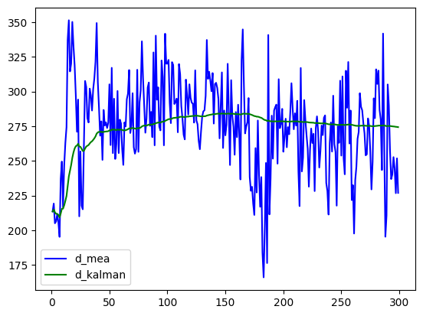
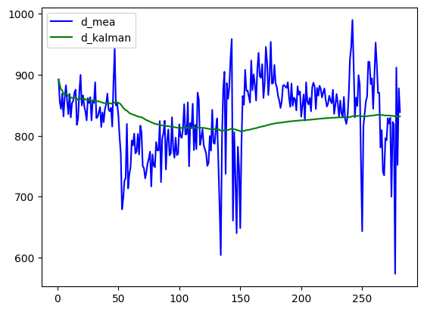
4. Kết quả thử nghiệm và đánh giá
Sử dụng bộ lọc Kalman Filter cho khoảng cách 20cm và 80cm
Sai số measure: 30cm
Sai số estimate: 30cm
Noise: 0.1

Slide 25
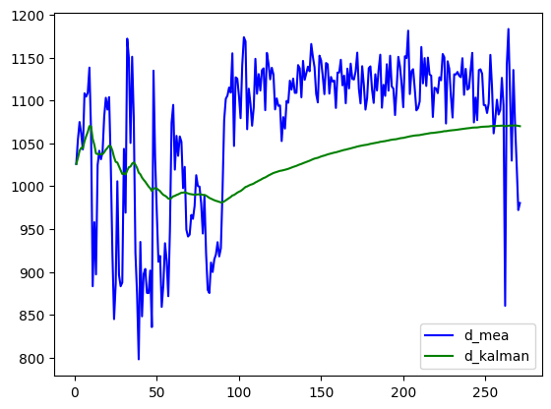
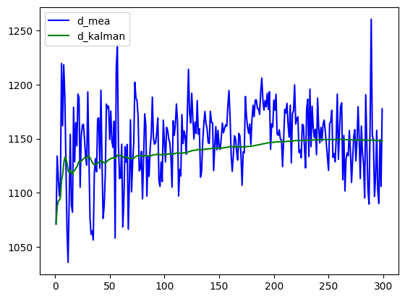
4. Kết quả thử nghiệm và đánh giá
Sử dụng bộ lọc Kalman Filter cho khoảng cách 1m và 1.1m
Sai số measure: 30cm
Sai số estimate: 30cm
Noise: 0.1

Slide 26
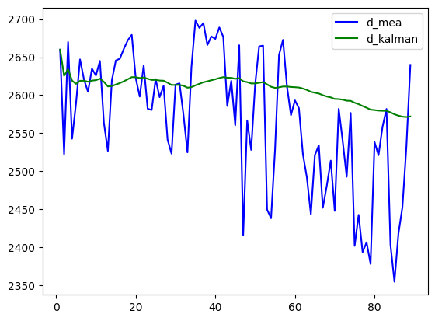
4. Kết quả thử nghiệm và đánh giá
Sử dụng bộ lọc Kalman Filter cho khoảng cách 2.4m
Sai số measure: 30cm
Sai số estimate: 30cm
Noise: 0.1

Slide 27
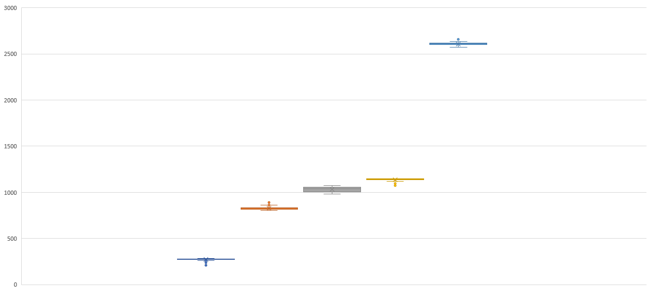
4. Kết quả thử nghiệm và đánh giá
Notes:
Sau khi áp dụng bộ lọc Kalman thấy rằng sai số trung bình giảm đi, các điểm ngọại lai bị loại bỏ, chệnh lệch các điểm nhỏ đi

Slide 28
4. Kết quả thử nghiệm và đánh giá
Xử lý số liệu đo thử nghiệm trong trường hợp đo tọa độ
Tọa độ thực (cm) | Tọa độ đo được trung bình (cm) | Sai số phép đo (cm)
(40; 40) | (35.3; 28.7) | 13.5
(40; 60) | (32.1; 41.2) | 20.1
=>>> Sai số trung bình nhỏ hơn 30cm
Notes:
Nguyên nhân dẫn đến sự sai lệch này là do hiện tượng đa đường có thể xảy ra làm ảnh hưởng tới kết quả đo

Slide 29
5. Kết Luận
CÔNG VIỆC ĐÃ HOÀN THÀNH:
Tìm hiểu công nghệ UWB
Thiết kế mạch phần cứng
Thiết kế phần mềm nhúng đo khoảng cách giữa 1 Tag và 1 Anchor
Ứng dụng bộ lọc Kalman Filer để tăng độ chính xác
Lập trình hệ thống xác định tọa độ gồm 1 Tag và 3 Anchor
Đánh giá kết quả của phép đo
CÔNG VIỆC CẦN HOÀN THIỆN:
Tối ưu phần code của trường hợp 1 Tag và 3 Anchor
Thử nghiệm trường hợp Tag di chuyển
Thiết kế app hiển thị vị trí của toàn bộ hệ thống
Thử nghiệm với trường hợp nhiều Tag

Slide 30
THANK FOR LISTENING !

